Slide 1
PERSONALFÜHRUNG
Foto: XY
Julia Merian
Club Dialog e.V.
Fachliche Begleitung des Projektes "Fahrplan Anerkennung beruflicher Abschlüsse Plus" (FAbA+) im Rahmen des Förderprogramms IQ
Berlin 24.09.2024
www.netzwerk-iq.de

Slide 2
Alle Beispiele in diesem Seminar sind frei erfunden.
Jegliche Ähnlichkeit realen Personen wären rein zufällig.

Slide 3
TOP‘S
Zwei Säulen der Leitung eines Projektes
Empathie
Organigramm
Aufgaben der PL
Anrede der MA und Kolleg*innen
Aufgaben für die Mitarbeiterin*nen
Teambildung
Personalgespräche
Motivieren der Mitarbeiterin*nen
Teamsitzungen
Datenschutz
Konflikte

Slide 4
Zwei Säulen der Leitung eines Projektes:
Empathie
Fachwissen
Fachwissen – Projektinhalte
Organisation
Finanz-technische Abwicklung des Projektes

Slide 5
Was bedeutet Empathie
Der Begriff Empathie leitet sich von dem Altgriechischen Wort "empátheia" ab und bedeutet dies „mit-leiden“.
Empathie ist kein Mitleid. Es sich bei Empathie um die Fähigkeit und die Bereitschaft, zu erkennen, was der andere fühlt.
Emotionale Empathie: Damit ist gemeint, dass Sie die Gefühle des anderen nicht nur erkennen, sondern auch nachfühlen und nachempfinden können.

Slide 6
Empathie
Kognitive Empathie: Sie erkennen die Absichten und Motive des anderen.
Die soziale Empathie: verleiht Ihnen die Fähigkeit, sich auf sehr komplexe soziale Situationen einzustellen. Diese Art der Empathie beschränkt sich nicht auf ein einzelnes Gegenüber. Mit sozialer Empathie können Sie sich in eine Gruppe einfühlen.
Dabei kann es sich beispielsweise um eine Gruppe von Menschen aus einer anderen Kultur, einer anderen Altersgruppe oder um eine Gruppe mit einer anderen Weltanschauung handeln.

Slide 7
Unterschied zwischen Empathie und Sympathie
Der Unterschied zwischen Sympathie und Empathie ist, dass eines eine Emotion und eines eine Fähigkeit beschreibt.
Im Unterschied zur Sympathie handelt es sich bei der Empathie um eine Fähigkeit.
Sympathie hingegen ist ein positives Gefühl, das wir einem anderen gegenüber empfinden.

Slide 8
Organigramm
Förderer
Vor-stand
Geschäfts-führung
PL
MA

Slide 9
Aufgaben der Projektleitung
Leitung, Planung, Strukturieren und Umsetzung des Projektes,
öffentlichkeits-, Netzwerkarbeit,
Erfolgskontrollen,
regelmäßiger Infotransfer und Schulung der Projektmitarbeiter*innen
weitere Aufbau von Kontakten mit den Kooperationspartner
Teilnahme an verschiedenen Gremien und Veranstaltungen
Finanz-technische Abwicklung des Projektes ?

Slide 10
Anrede MA im Projekt
Frau XY?
Name?
Sie?
Du?

Slide 11
Motivieren der Mitarbeiterin*nen
INTERESSE ZEIGEN
Lob

Slide 12
Aufgaben für die Mitarbeiterin*nen
Klar und deutlich formulieren
Fristen richtig setzen
Vertrauen ist gut – Kontrolle ist besser

Slide 15
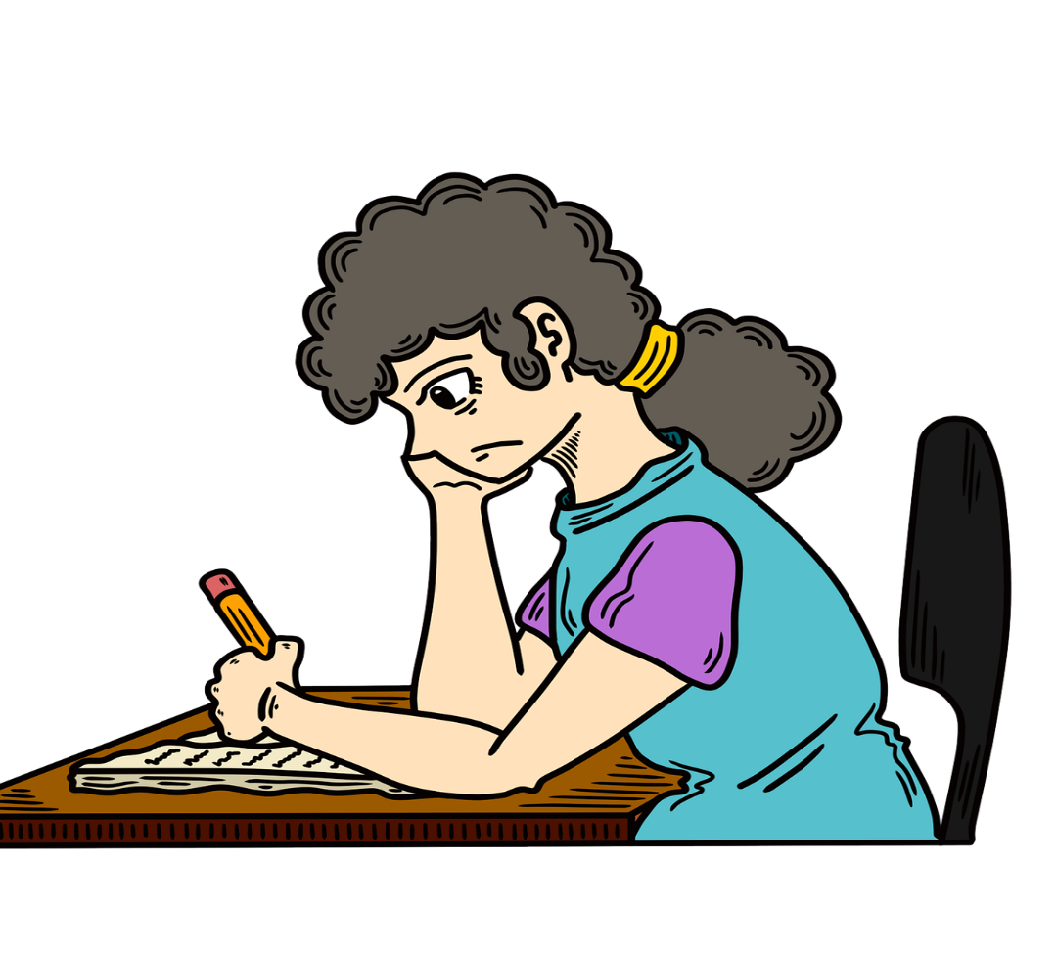
Aufgaben für die MA richtig erklären

Slide 16
Teambildung
Teambildung ist der Prozess, in dem aus einer Gruppe von Einzelpersonen ein Team gebildet werden soll, um gemeinsam ein Ziel zu erreichen. Um das zu unterstützen, werden in diesem Prozess Beziehungen untereinander, sowie benötigte Fähigkeiten auf Basis einer gemeinsamen Vision und Mission entwickelt. Schwerpunkte einer erfolgreichen und nachhaltigen Teambildung ist die Förderung von Vertrauen, Kommunikation und Zusammenarbeit.
https://www.jedes-team-ist-anders.de/blog/teambildung-definition-phasen-massnahmen#was-ist-teambildung-wie-ist-die-definition

Slide 18
Personalgespräche Anlässe für schwierige Gespräche mit Mitarbeitenden
Kündigungsgespräch oder Erklärung einer Abmahnung
keine Verlängerung des befristeten Arbeitsvertrags, keine Übernahme nach der Probezeit
Kritik- und Feedbackgespräch bei Minderleistung, Fehlleistung oder negativen Verhaltensweisen des Mitarbeiters
Vertragsänderungen bezüglich Arbeitsort, Vergütung oder Tätigkeit
Nachfassen, wenn eine Anweisung nicht befolgt oder eine Aufgabe nicht erledigt wurde

Slide 19
Fehlzeiten- und Rückkehrgespräch nach Arbeitsunfähigkeit, Krankheit oder häufiger Abwesenheit
Konflikte mit Teammitgliedern oder schwerwiegende Meinungsverschiedenheiten
Verdacht auf Diebstahl, Mobbing
Suchtprobleme oder psychische Belastungen des Mitarbeiters
Gesprächswunsch seitens des Mitarbeiters: Arbeitsorganisation, Gehaltserhöhung, Beförderung, Urlaub oder Freistellung

Slide 20
Ziele des Personalgesprächs
eine für beide Seiten akzeptable Lösung finden,
beim Mitarbeiter eine Verhaltensänderung bewirken,
dem Mitarbeiter drohende Konsequenzen seines Verhaltens deutlich machen,
den eigenen Standpunkt vertreten,
den Mitarbeiter (wieder) motivieren,
Schaden vom Team oder vom Unternehmen abwenden,
Hilfe anbieten.

Slide 21
Voraussetzungen für schwierige Personalgespräche
eine gute Vorbereitung
die Beherrschung spezieller Gesprächstechniken
Einfühlungsvermögen

Slide 22
Protokoll über das Personalgespräch – ja oder nein?
Ob über das Personalgespräch ein Protokoll erstellt wird, ist gesetzlich nicht geregelt. Wenn Sie als Führungskraft sicherstellen wollen, dass das Gesprächsergebnis auch später nachvollziehbar und dokumentiert ist, sollten Sie ein Protokoll erstellen. Damit es später keine Meinungsverschiedenheit gibt, was genau vereinbart wurde.
Auf alle Fälle sollte ein Protokoll stets beiden Beteiligten unterschrieben und für beide zugänglich sein. Zumal es dann Teil der Personalakte wird. Deshalb sollte es kurz gefasst sein und keine subjektiven Äußerungen zitieren, die später umstritten sein könnten.
https://www.business-wissen.de/hb/schwierige-personalgespraeche-fuehren-anlass-ziel-rechtliches/

Slide 23
Teamsitzungen
Fester Wochentag und die Uhrzeit
Themen sammeln mit einer Frist
Top‘s rechtzeitig verschicken
Protokolle schreiben und an alle MA verschicken
Protokolle ergänzen und bei der nächsten Teamsitzung besprechen und
im einem Ordner speichern

Slide 24
Konflikte im Projekt
Projektleitung – Mitarbeiter*in
Mitarbeiter*in – Mitarbeiter*in
Mitarbeiter*in - Kunde

Slide 25
Konflikte im Projekt
Projektleitung – Mitarbeiter*in
Distanz bewahren
Angriffe nicht persönlich nehmen
Konstruktives Konfliktgespräch
suchen
Bei Fehlern auf Augenhöhe
kommunizieren

Slide 26
Konflikte im Projekt
Mitarbeiter*in – Mitarbeiter*in

Slide 27
Konfliktlösung bei den Konflikten MA - Kunde
Ruhe bewahren
Kollegen als Zeugen holen
Ggf. Hilfe holen
Vorgesetzten informieren
Ggf. Polizei anrufen
Hausverbot aussprechen

Slide 28
Datenschutz
Persönliche Unterlagen der MA z.B. Arbeitsvertrag
Finanz-technische Dokumente
Persönliche Unterlagen der Kunden
Aufbewahrung wo und wie lange
Archiv

Slide 29
E-Mails verfassen
Ansprache:
Hallo
Guten Tag
Sehr geehrter Herr XY
Grußformel E-Mail
Grüße
Mit freundlichen Grüßen
Herzliche Grüße
Viele Grüße
Liebe Grüße LG

Slide 30
Vielen Dank für Ihre Aufmerksamkeit!

